Slide 1
화면 설계서!!!!
프로젝트3
크라우드 fun딩딩디리이딩디이딩딩
2조오오오오오으아아으아으아으아ㅡ아으ㅏ으아

Slide 2
화면코드 | user_w_ht_login
화면명 | 사용자 로그인
프로젝트
화면 번호
1
2
3
4
5
6
#
가입신청
**

Slide 3
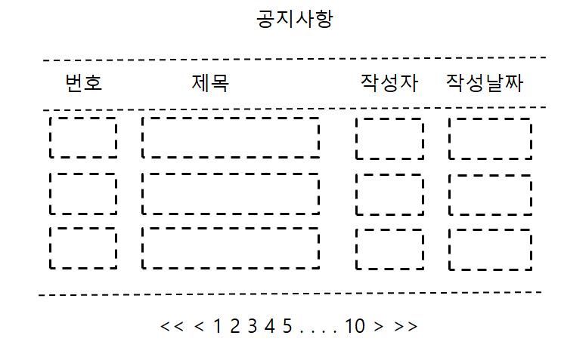
화면코드 | user_w_ht_login
화면명 | 사용자 로그인
프로젝트
화면 번호
1
2
3
4
5
6
#

Slide 4
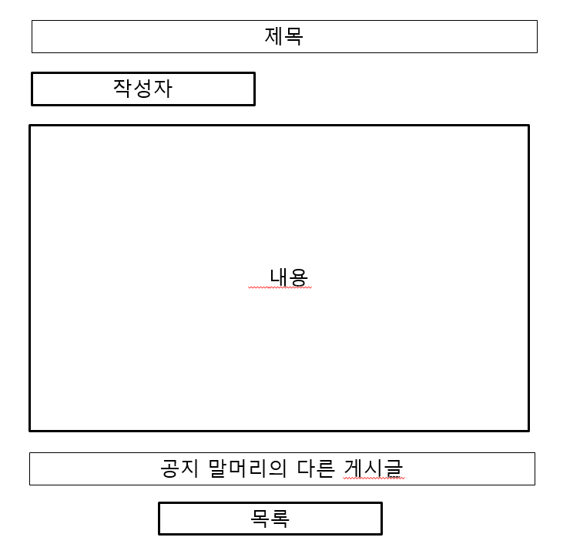
화면코드 | user_w_ht_login
화면명 | 사용자 로그인
프로젝트
화면 번호
1
2
3
4
5
6
#

Slide 5
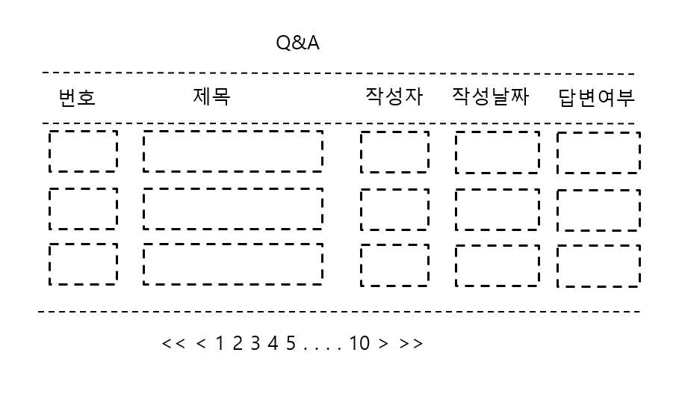
화면코드 | user_w_ht_login
화면명 | 사용자 로그인
프로젝트
화면 번호
1
2
3
4
5
6
#

Slide 6
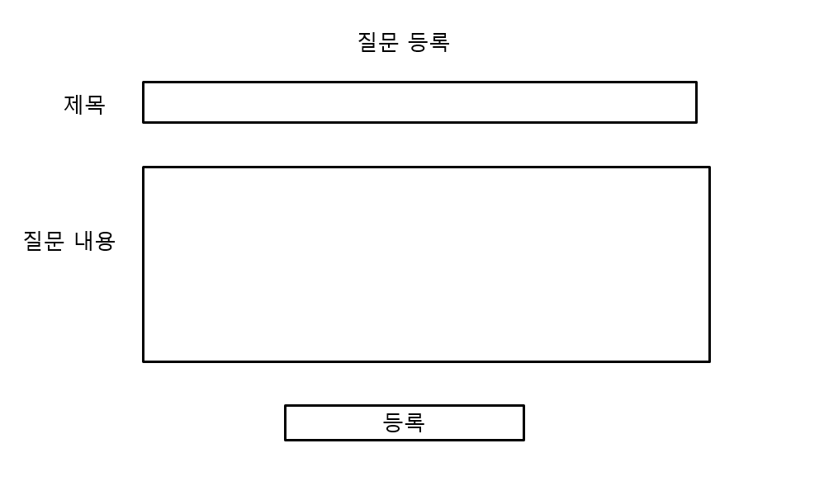
화면코드 | user_w_ht_login
화면명 | 사용자 로그인
프로젝트
화면 번호
1
2
3
4
5
6
#

Slide 7
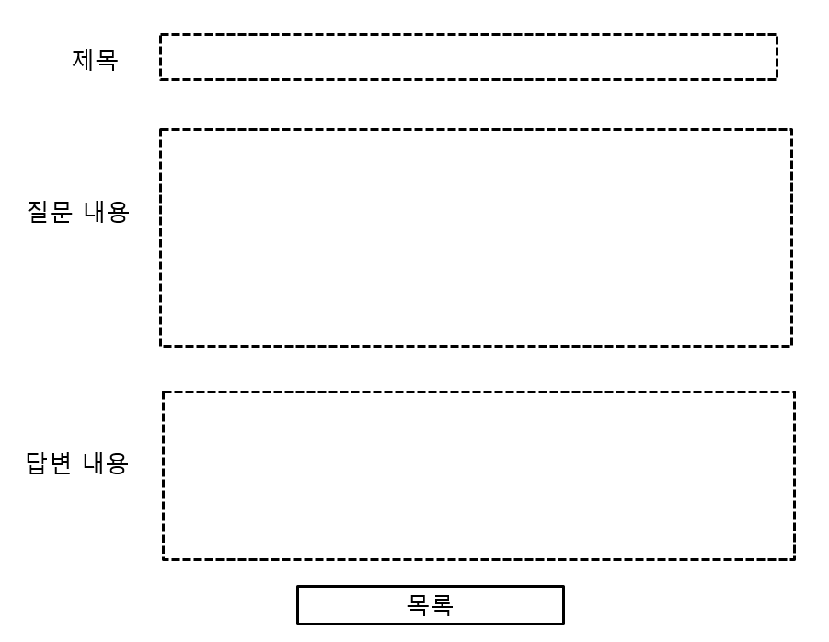
화면코드 | user_w_ht_login
화면명 | 사용자 로그인
프로젝트
화면 번호
1
2
3
4
5
6
#

Slide 8
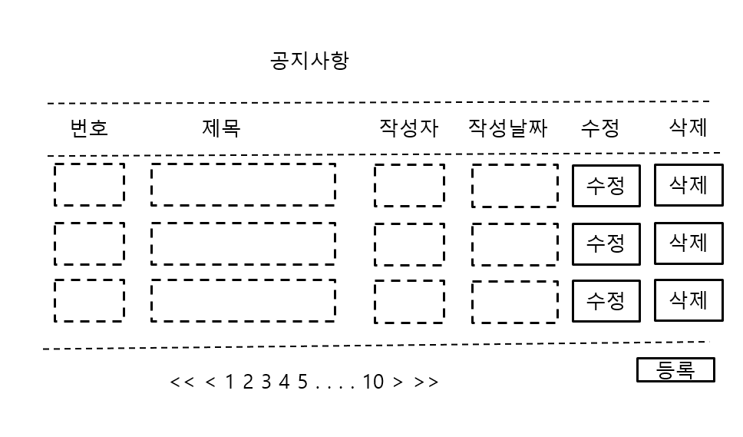
화면코드 | user_w_ht_login
화면명 | 사용자 로그인
프로젝트
화면 번호
1
2
3
4
5
6
#

Slide 9
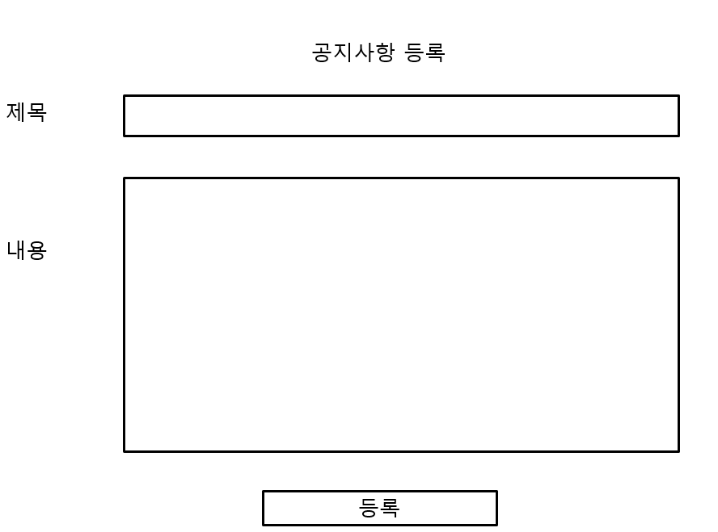
화면코드 | user_w_ht_login
화면명 | 사용자 로그인
프로젝트
화면 번호
1
2
3
4
5
6
#

Slide 10
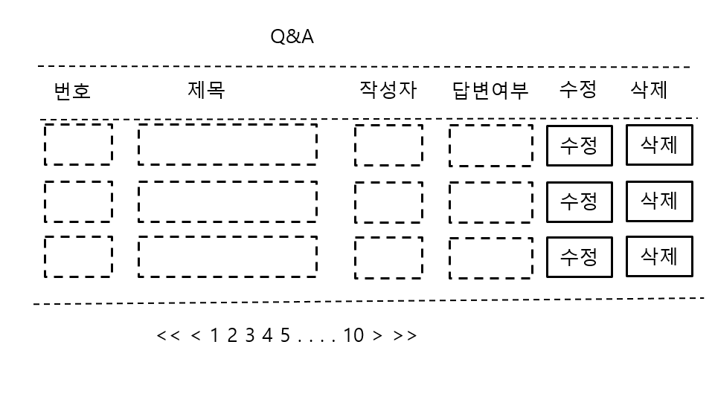
화면코드 | user_w_ht_login
화면명 | 사용자 로그인
프로젝트
화면 번호
1
2
3
4
5
6
#

